Slide 1
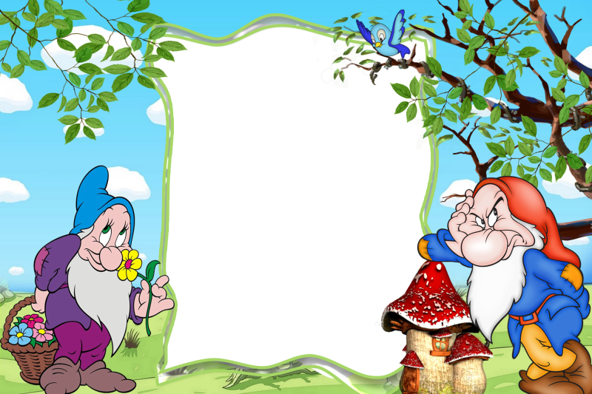
НОВОСЕЛЬЕ У ГНОМОВ
для детей старшего дошкольного возраста
Автор: Карнаущенко А.Ю.
Соавтор: Коваль М.Н.

Slide 2
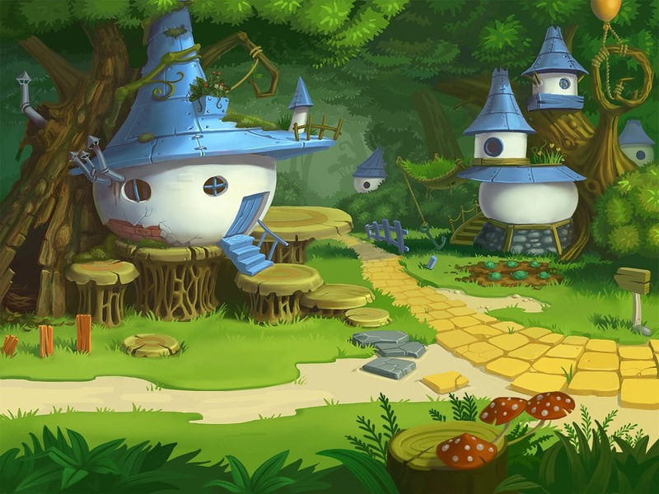
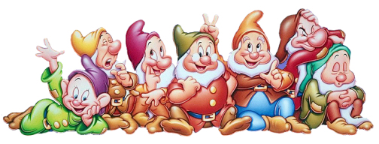

Slide 3
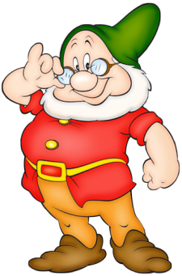
Игра «Доскажи словечко»
Свитер, кофту, теплый шарф
Аккуратно сложим в …

Slide 4
Не страшны морозы, если
Ты сидишь в уютном …

Slide 5
Как приятно на нашей Тане
Поваляться на …

Slide 6
Чтобы ноги отдохнули,
Сиди-ка ты на …

Slide 7
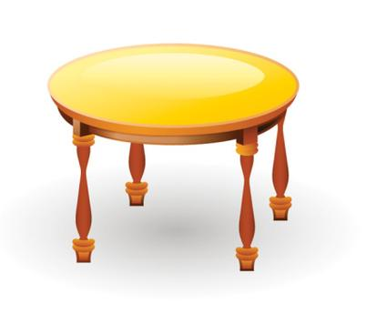
С пирогами чай попьем
За обеденным …

Slide 8
Если ты захочешь спать,
В спальне ждет тебя …

Slide 9
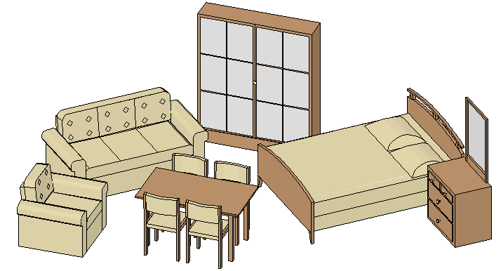
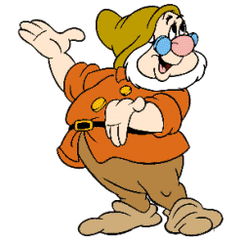
Назови одним словом

Slide 10
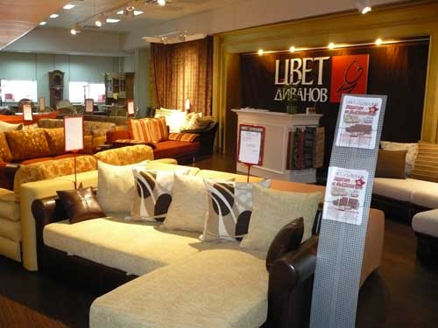
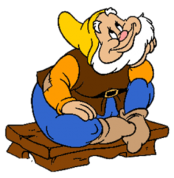

Slide 11
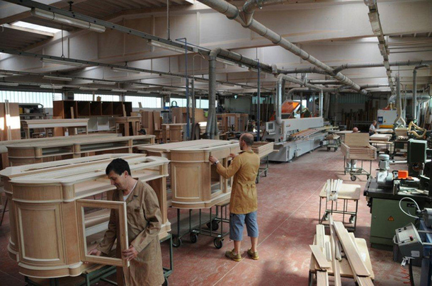
Изготовление мебели

Slide 12
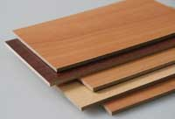
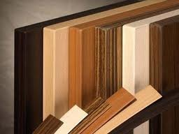
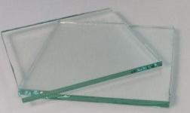
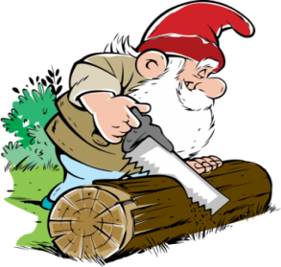
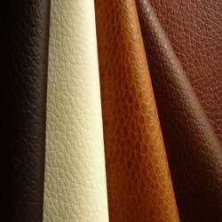
Из чего делают мебель?

Slide 13
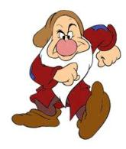
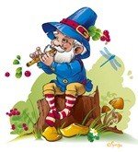
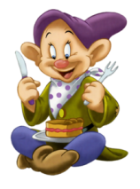
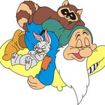
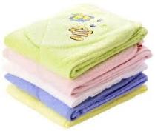
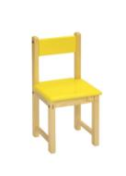
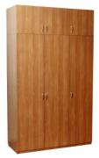
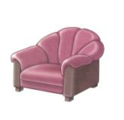
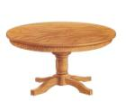
Игра «Что для чего ?»

Slide 14
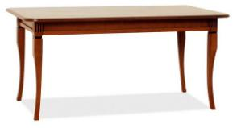
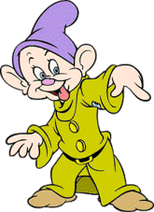
Игра «Один - много»

Slide 15
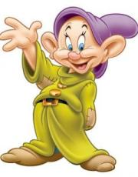

Slide 16
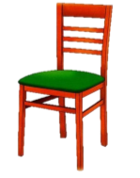
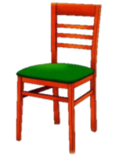
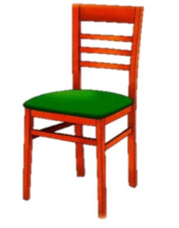

Slide 18
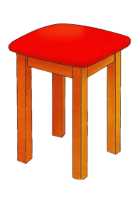

Slide 19
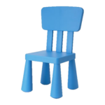
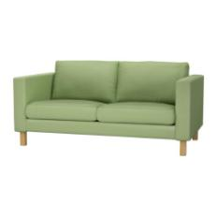
Игра «Посчитай»

Slide 20
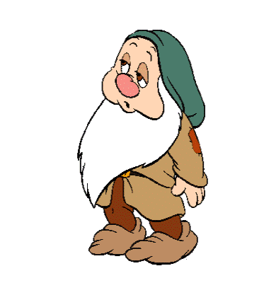

Slide 21
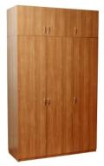
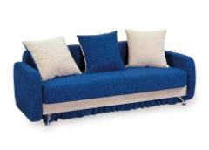
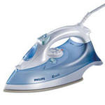
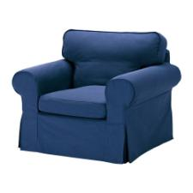
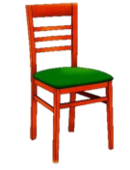
Игра «Что лишнее?»

Slide 22
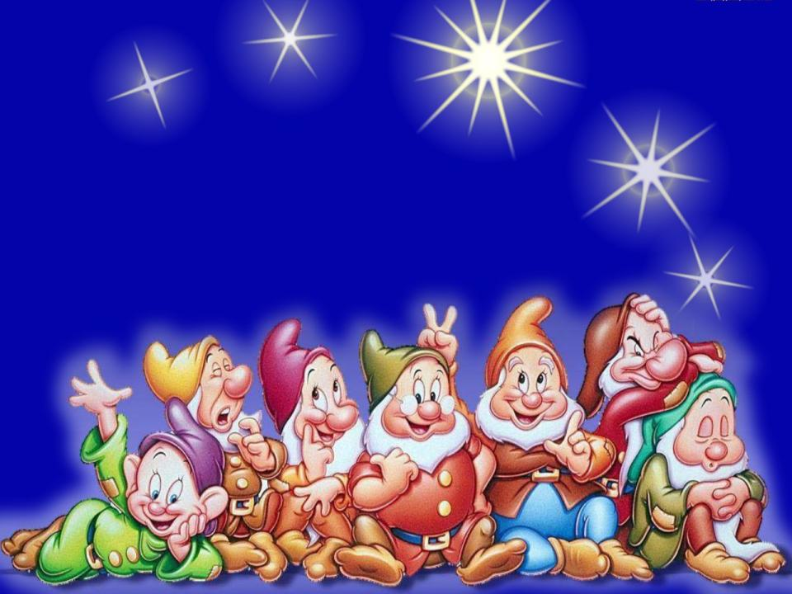
БОЛЬШОЕ СПАСИБО!!!

Slide 23
Источники:
- «Ознакомление с окружающим миром» (конспекты занятий для работы с детьми 6 – 7 лет с ЗПР), И.А. Морозова, М.А. Пушкарева – М.: Издательство Мозаика - Синтез, 2006;
- «Коррекционно-развивающие игры и упражнения» В.Л. Шарохина, Л.И. Катаева, – М.: Национальный книжный центр, 2010;
- http://ru.freepik.com
- http://ru-ru.facebook.com/knasl
- http://allpolus.com/2010/09/15/page/9/
- http://images.yandex.ru

